Slide 1
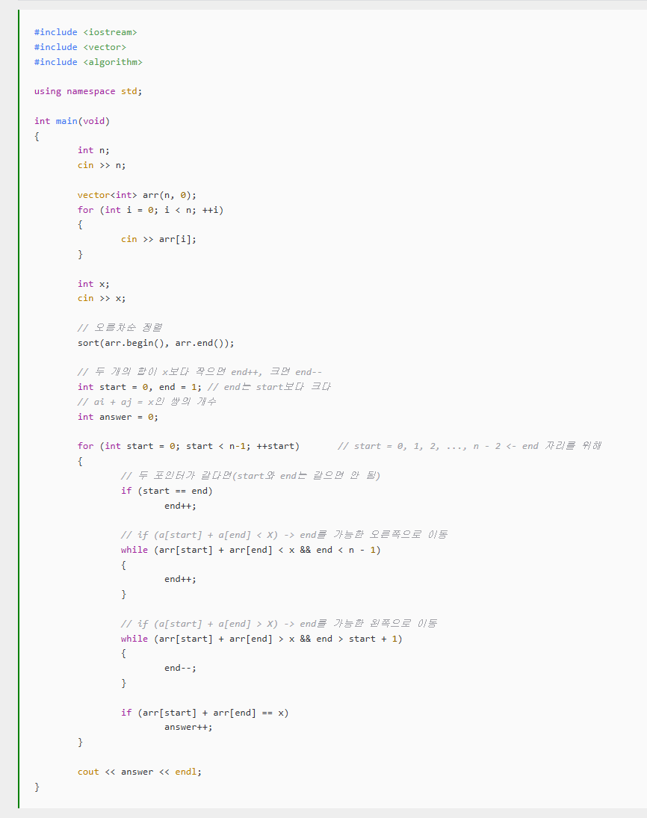
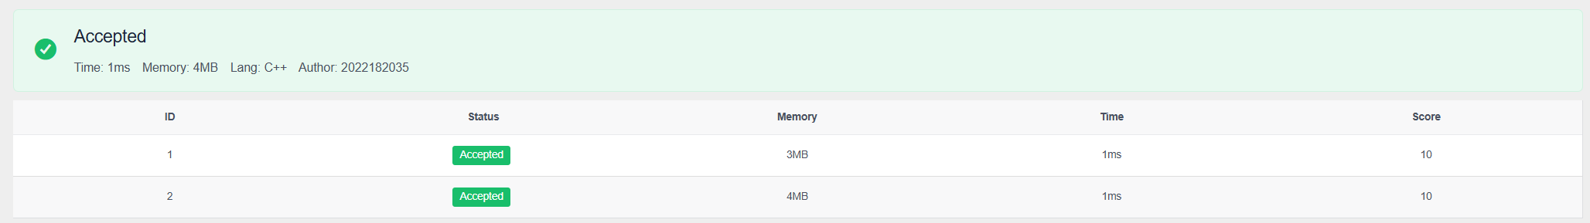
두 수의 합 (TUKorea, 백준, 투포인터, 정렬)

Slide 2
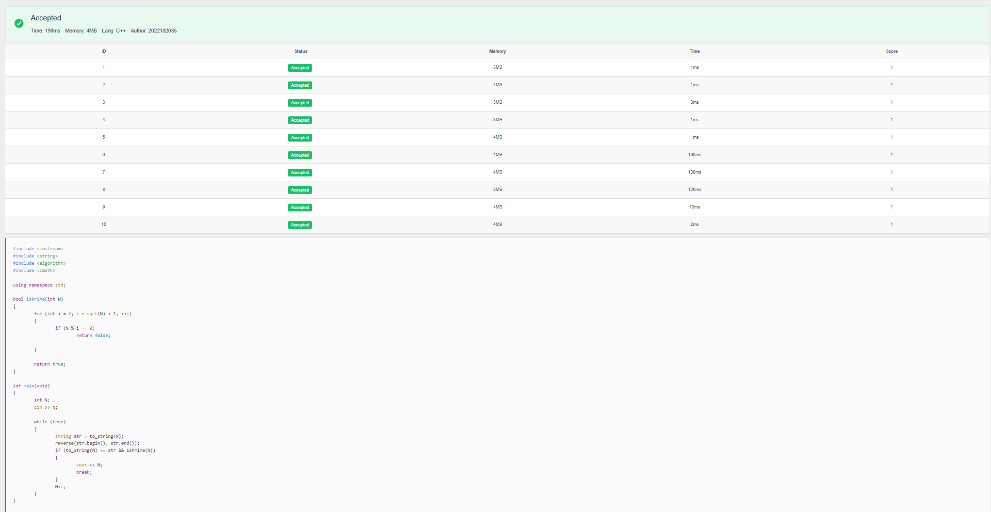
2. 소수회문 (TUKorea, 소수, 구현)

Slide 3
3.

Slide 4
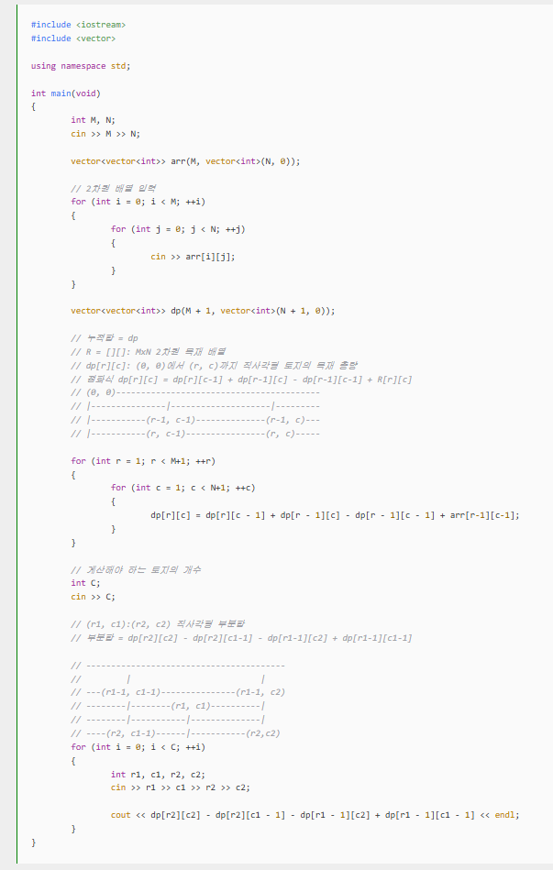
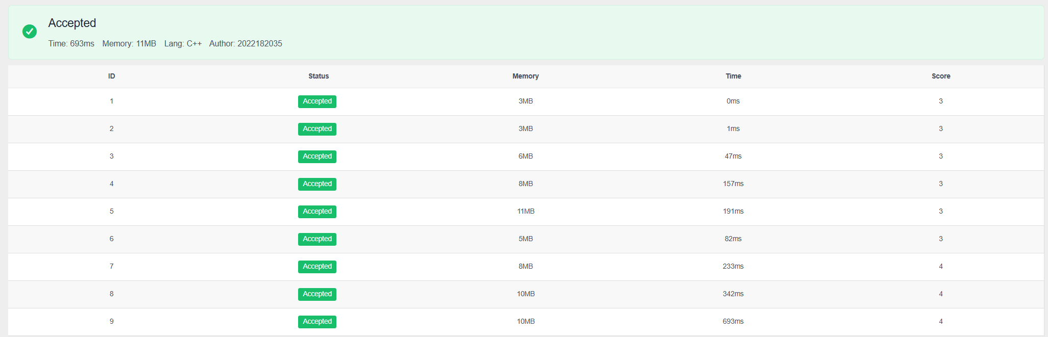
4. 목재 총량 (TUKorea, 백준, 누적합, DP)

Slide 5
5.

